Slide 1
الفصول الأربعة
https://wordwall.net/ar/resource/6157140
https://wordwall.net/ar/resource/10369290

Slide 2
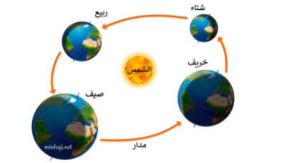

Slide 3
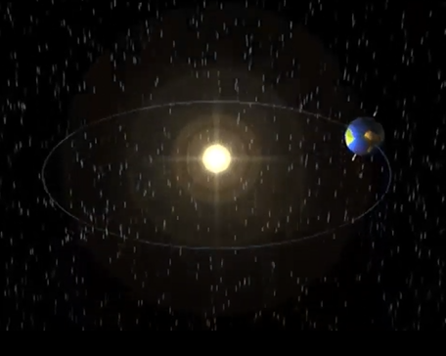

Slide 4
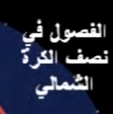
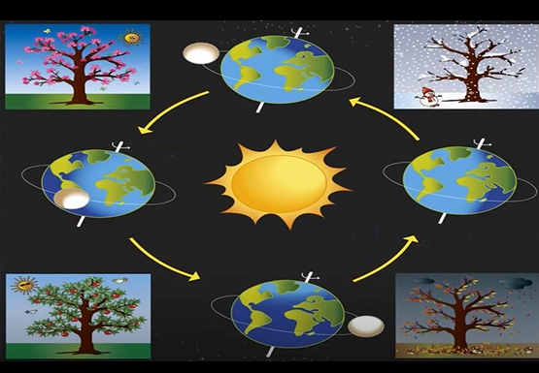

Slide 6
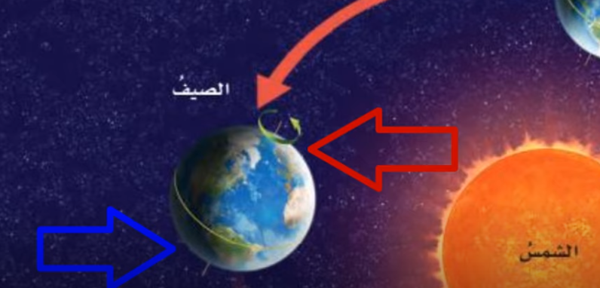

Slide 7
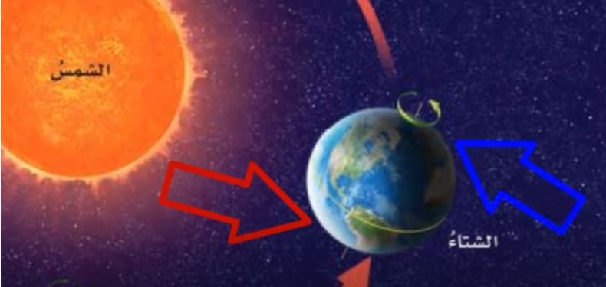

Slide 9
نشاط 1

Slide 10
المدار
الفصول الاربعة
365

Slide 11
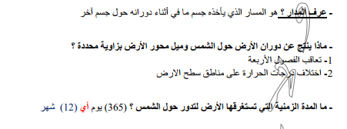

Slide 14
المسار الذي ياخذه جسم ما في أثناء دورانه حول جسم اخر
المدار

Slide 16
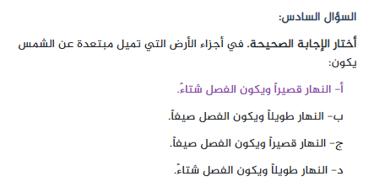

Slide 17
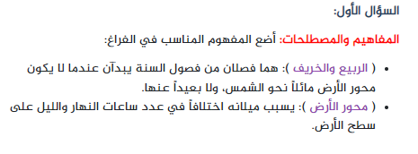

Slide 18
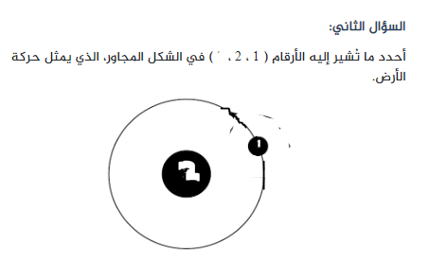
2
1
2

